Slide 1
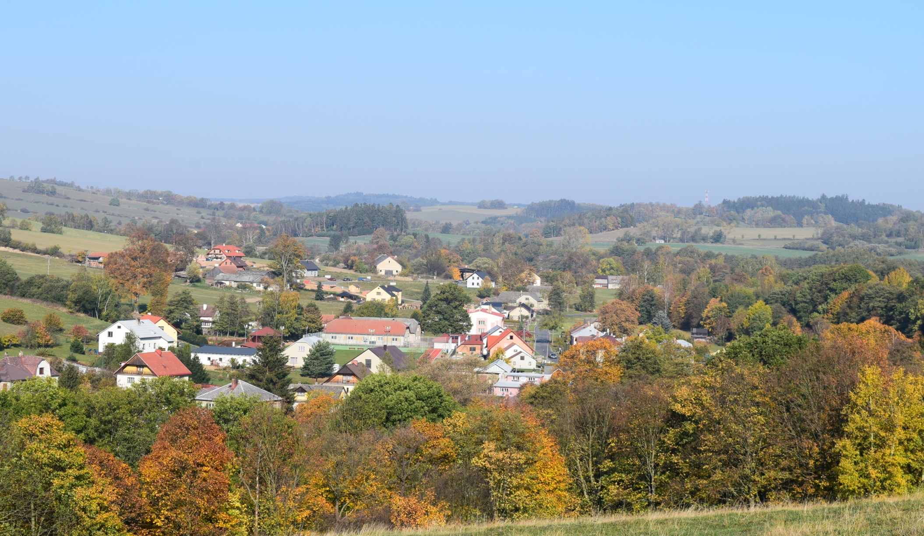
Kanalizace v obci Sádek
2004 - 2019

Slide 2
PRVKÚK
= plán rozvoje vodovodů a kanalizací Pardubického kraje

Slide 3
Jaké mám jako občan možnosti?
Nechám vše při starém a odpadní vody budu pouštět přepadem z žumpy, septiku…„někam“.
(V takovémto případě se vystavuji po roce 2021 sankcím, porušuji zákon….je otázkou času, kdy dostanu dosti vysokou pokutu)
Budu likvidaci odpadních vod řešit

Slide 4
Mylný názor
Likvidaci odpadních vod musí řešit a zajistit obec, nikoliv já občan – majitel nemovitosti.

Slide 5
Obec Sádek
V Sádku je 211 popisných čísel.
Trvale obydlených domů je cca 160, z nichž zhruba 15 RD má vlastní domovní čistírnu odpadních vod.
Počet obyvatel 530 na délku obce 4,5km a délku 10km kanalizačního potrubí.

Slide 6
Proč se kanalizace buduje v obcích Borová, Oldřiš i Kamenec a v Sádku ne?
Obec Kamenec má délku 2,5 km a 650 obyvatel .
Obec Borová a Oldřiš má celkem cca 1700 obyvatel.
Obec Sádek 530 obyvatel a délku 4,5km.
dosáhnout na dotace je mnohem obtížnější

Slide 7
Náklady na likvidaci odpadních vod po roce 2021 ?
Model pro 4-člennou domácnost:
90l na osobu/den = 131m³ / rok
Objem septiku 10m³ = 13x vyvezení (26 vozů)
Náklady na odvoz a likvidaci:
~ 33 000 Kč za rok

Slide 8
Studie z roku 2004
Společná kanalizace pro obce Borová – Oldřiš – Sádek – Kamenec
ČOV umístěna na Maxičkách
Na základě rozhodnutí Pardubického kraje z téhož roku zamítnuto
(obce Borová a Oldřiš nejsou v aglomeraci Polička)

Slide 9
Listopad 2006 Stanovisko Ministerstva zemědělství k navrhovaným změnám schváleného Plánu
Nesouhlas s rozšířením hranice aglomerace Polička o obce Sádek, Kamenec, Borová a Oldřiš.
Ekonomická náročnost navrhovaných změn
„Rozhodujícím pro toto stanovisko je, že v navrhované změně technického řešení odkanalizování a čištění odpadních vod v předmětných obcích jsou celkové pořizovací náklady vyšší o 62% než náklady ve schváleném PRVKÚK.“

Slide 10
Studie 2007
Společná kanalizace pro obce Sádek – Kamenec
Tato varianta zamítnuta Pardubickým krajem v roce 2009 z důvodu vysokých nákladů na obyvatele (315 tisíc na 1 obyvatele)
„V navržené podobě se doporučuje od realizace upustit a ponechat zodpovědnost za likvidaci odpadních vod na jednotlivých majitelích nemovitostí.“

Slide 11
Sádek – odkanalizování obce studie firmy REC projekt
Červen 2016
Občané s možnostmi a alternativami seznámeni na schůzce v sále OÚ
Tlaková kanalizace
Gravitační kanalizace
(obě varianty s možností vlastní ČOV nebo výtlakem do Kamence)

Slide 12
Sádek – odkanalizování obce 2016 - 2018
Hledání dalších možností
podzim 2016 – Výzva č. 11/2016 státního fondu životního prostředí ČR
umožnění podpory tzv. decentralizovaného čištění odpadních vod v obcích
2018 zpracování nové studie firmou
Projekty Vodam s. r. o.

Slide 13
Květen 2018
6 variant:
původní z roku 2016
A1 gravitační splašková kanalizace a ČOV
A2 gravitační splašková kanalizace a výtlak do Kamence
B1 tlaková kanalizace a ČOV
B2 tlaková kanalizace a výtlak do Kamence
Nové možnosti
C decentralizované čištění odpadních vod, domovní ČOV
D decentralizované čištění odpadních vod, malé ČOV

Slide 14
Nová varianta C
Domovní ČOV
+ u každé nemovitosti
+ velké vzdálenosti mezi nemovitostmi - úspora na budování kanalizační sítě
+ využití přečištěné vody přímo u nemovitosti
- nedůvěra úřadů pramenící ze špatných zkušeností s kvalitou provozování DČOV majiteli nemovitostí

Slide 15
Nová varianta D
Malé ČOV
jedna čistírna pro více domů
minimalizace délky kanalizačních přípojek
nezodpovědný soused = problémy s fungováním MČOV
na jaký pozemek umístit MČOV….

Slide 16
Porovnání likvidace odpadních vod po roce 2021 ?
Odvoz ze zaslepené jímky
Vybudování domovní ČOV
Model pro 4-člennou domácnost:
90l na osobu/den = 131m³ / rok
Objem septiku 10m³ = 13x vyvezení (26 vozů)
Náklady na odvoz a likvidaci:
~ 33 000 Kč za rok
V současné době se pohybují celkové náklady na vybudování DČOV (pro 4 – člennou domácnost) kolem částky:
70 000 Kč

Slide 17
Říjen 2019
jednání s Pardubickým krajem o změně v PRVKÚK
hledání dalších řešení

